Slide 1
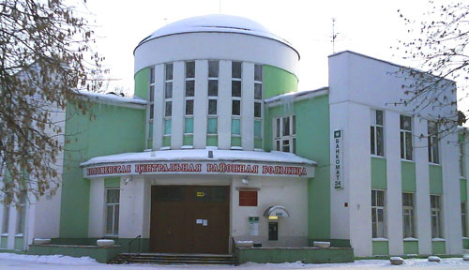
ГБУЗ Московской области
«Коломенская больница»

Slide 2
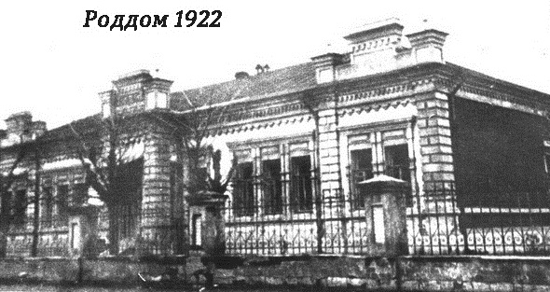
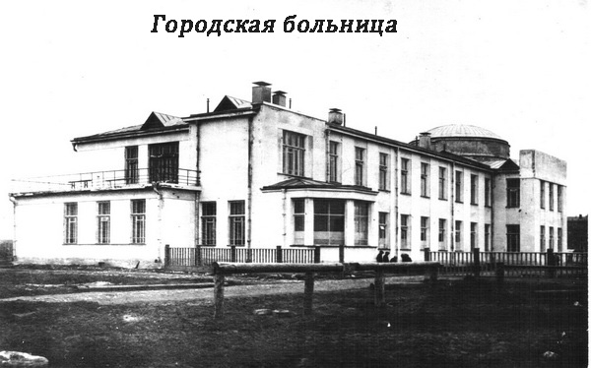
НАША ИСТОРИЯ 1930-2024

Slide 3
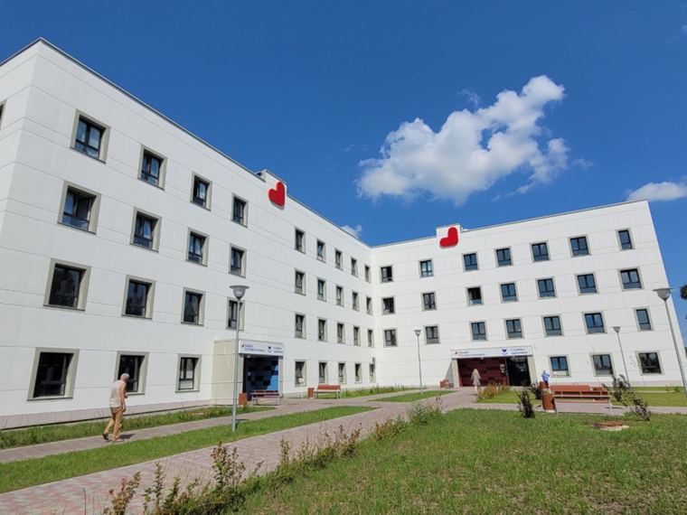
ХАРАКТЕРИСТИКА
В составе 20 амбулаторно-поликлинических подразделений общей мощностью 3417 посещений в смену

Slide 4
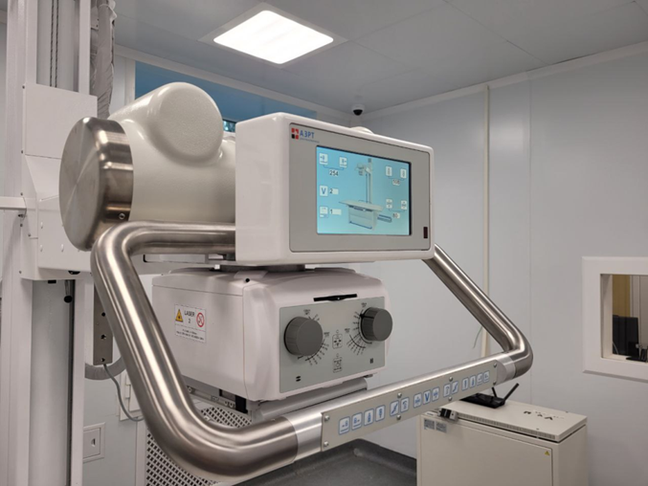
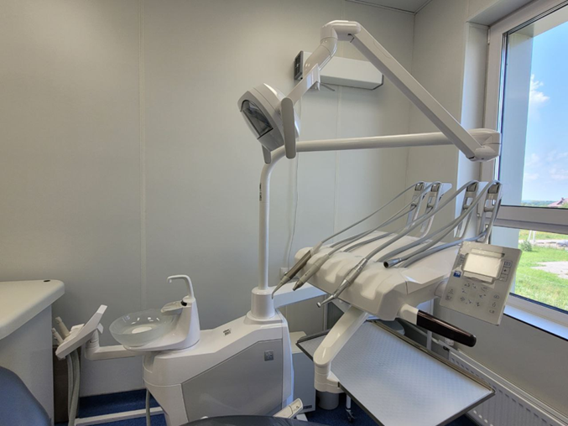
ХАРАКТЕРИСТИКА
СТАЦИОНАР:
835 коек круглосуточного пребывания по 31 профилю

Slide 5
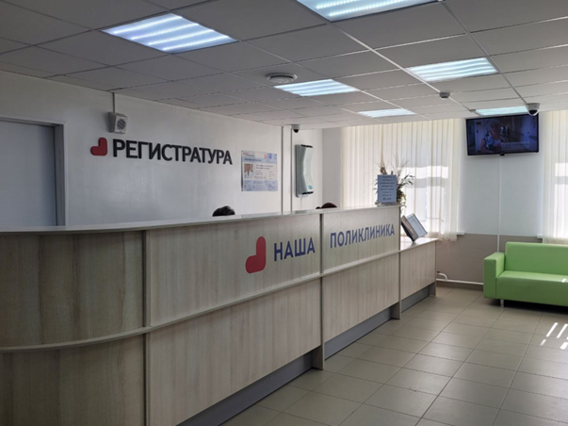
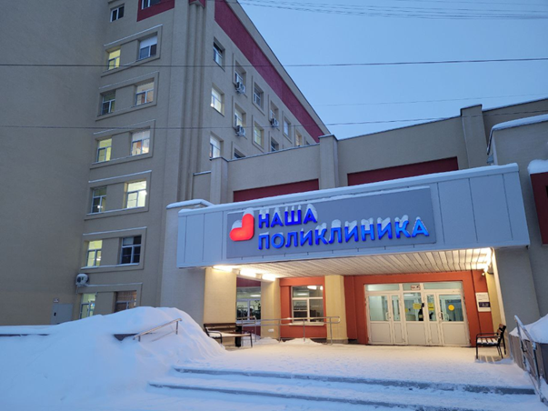
ХАРАКТЕРИСТИКА
Комфортные поликлиники, оснащенные оборудованием экспертного класса

Slide 6
ХАРАКТЕРИСТИКА
В штате 2247
сотрудников, из них:
568 врач
1266 с.м.р.
В целях

Slide 7
НАША ГОРДОСТЬ
13 кандидатов медицинских наук
1 доктор медицинских наук
21 Заслуженный работник здравоохранения Московской области

Slide 8
НАШИ ВОЗМОЖНОСТИ
Региональный сосудистый центр
Травмоцентр 1 уровня
Центр амбулаторной онкологической помощи
Центр лучевой диагностики

Slide 9
РЕГИОНАЛЬНЫЙ СОСУДИСТЫЙ ЦЕНТР
Кардиология;
ОНМК;
Сердечно-сосудистая хирургия;
Рентгенэндоваскулярная хирургия

Slide 10
ЦАОП (Центр амбулаторной онкологической помощи)

Slide 11
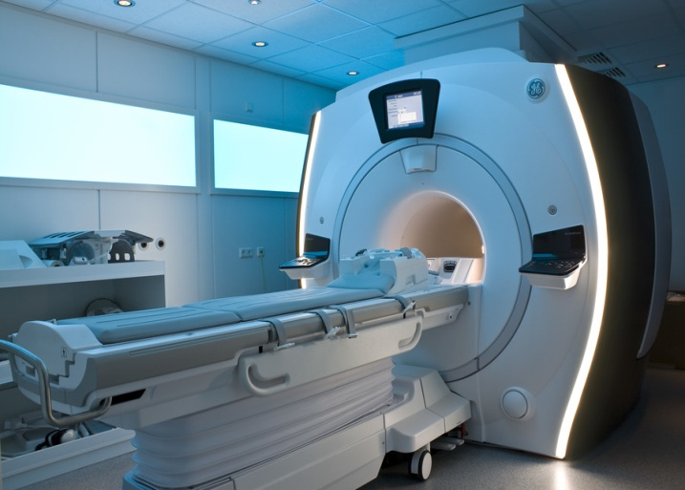
ЦЕНТР ЛУЧЕВОЙ ДИАГНОСТИИКИ
Остеоденситометрия
Компьютерная томография (КТ)
Магнитно-резонансная томография (МРТ)

Slide 12
ЦЕНТР ЛУЧЕВОЙ ДИАГНОСТИИКИ
Чрезпищеводная эхокардиография
Эластография
Исследование периферических нервов

Slide 13
ОТКРЫТЫ ВАКАНСИИ ПО СПЕЦИАЛЬНОСТЯМ
Анестезиология-реаниматология;
Травматология и ортопедия;
Офтальмология;
Оториноларингология;
Онкология;
Педиатрия;
Терапия;
Лечебное дело;
Неврология;
Кардиология;
Хирургия;
Функциональная диагностика
Заработная плата начинающего специалиста от 80 тыс. руб.

Slide 14
МЕРЫ СОЦИАЛЬНОЙ ПОДДЕРЖКИ
Единовременные компенсационные выплаты в размере от 1 до 1,5 млн. рублей при трудоустройстве в сельскую местность
Ежемесячная денежная выплата за аренду жилья в размере от 20 тыс. до 30 тыс. рублей
Ежемесячные выплаты молодым специалистам в размере 15 тыс. рублей в течение первых 3-х лет работы

Slide 15
МЕРЫ СОЦИАЛЬНОЙ ПОДДЕРЖКИ
Участие в программах Губернатора Московской области:
«Социальная /бюджетная ипотека»
Доплата врачам участковой службы
(32 000 рублей)
Предоставление земельных участков под ИЖС

Slide 16
ПОДГОТОВКА КАДРОВ
Направление в целевую ординатуру по потребности учреждения
Профессиональная переподготовка
Повышение квалификации

Slide 17
НАШИ КОНТАКТЫ
Официальный сайт:
https://lpu.zdrav.mosreg.ru/gbuz_mo_kolomenskaya_bolnitsa
E-mail: mz_kolomnacrb@mosreg.ru
Телефон отдела кадров:
8(496) 612-40-61
8 (496) 612-42-04

Slide 18
ПРИСОЕДИНЯЙТЕСЬ К КОМАНДЕ ПРОФЕССИОНАЛОВ!

